Slide 1

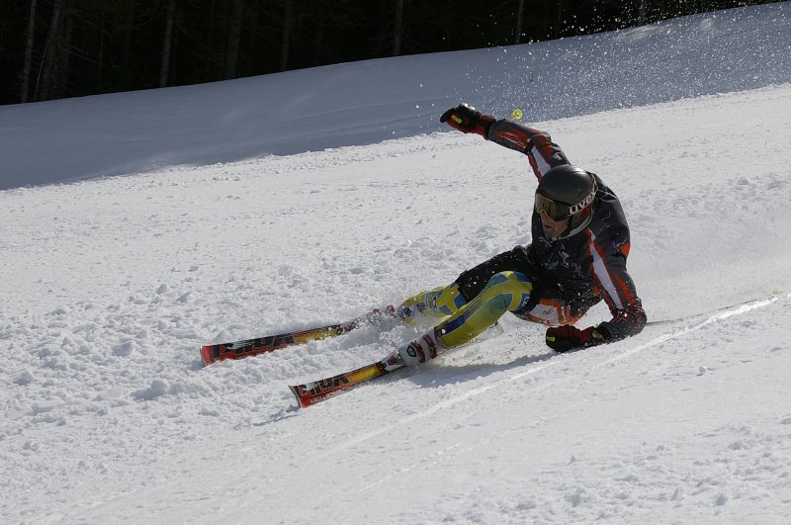
Jetstream Ski-Service
Projektarbeit Modul 322 Raphael Hug
"Dieses Foto" von Unbekannter Autor ist lizenziert gemäß CC BY

Slide 2

Inhalt
Ausgangslage
Wie ich Vorgegangen bin
Entscheidungen
Demo
Scchwierigkeiten
Fazit

Slide 3

Ausgangslage
WPF zu Designen
Standard Norm ISO 9241-110

Slide 4
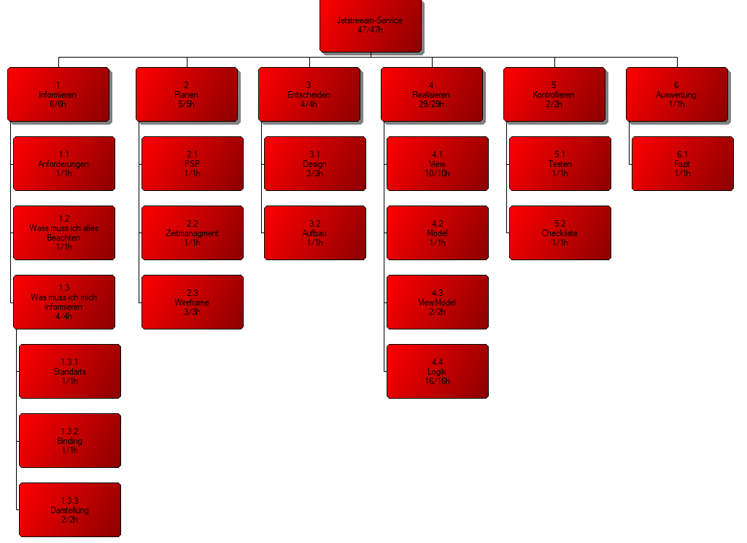
Wie ich Vorgegangen bin

Slide 5
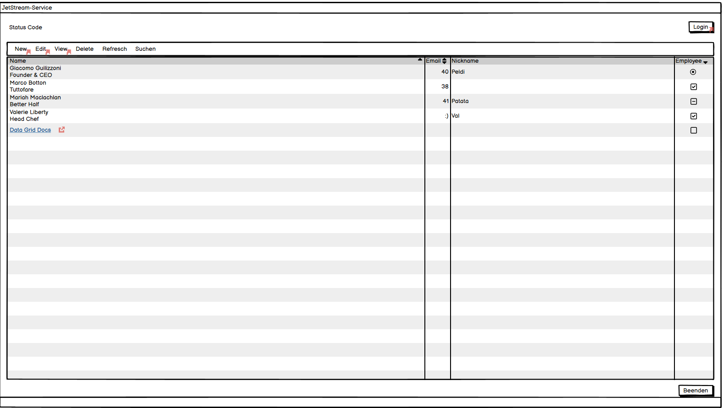
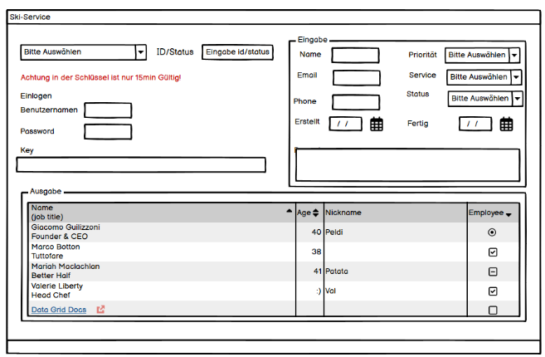
Entscheidung

Slide 6

Demo

Slide 7
Schwierigkeiten
Binding
Layout
Zeit Managment

Slide 8

Auswertung
WPF besser Verstehen
Sehr viel Gelernt
Es hat Spass Gemacht aber auch Nerven

